Slide 1
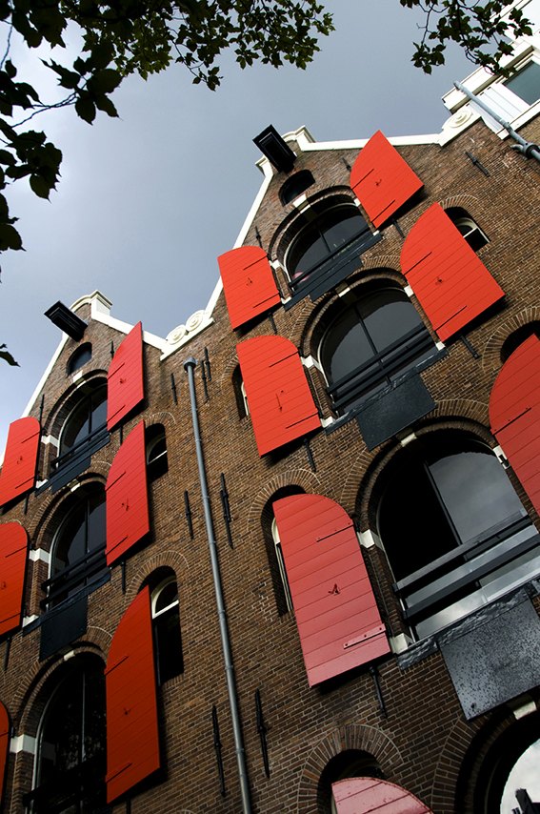


Beste RvC jaarverslag

Slide 2
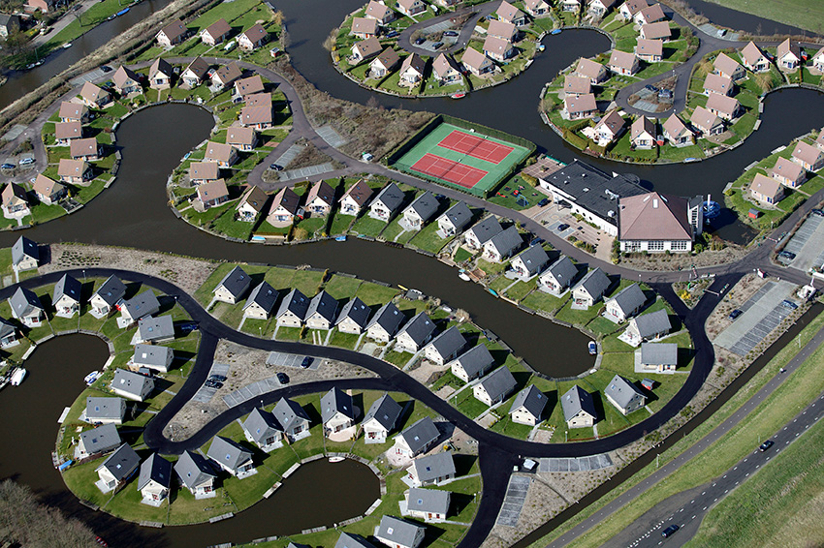
1. Aanspreekbaarheid in verantwoording
2. Aandacht voor governance
3. Heldere communicatie en taal
Notes:
Meer info over waar de categorien uit zijn opgebouwd.
Dus: onder elke categorie liggen indicatoren die getoetst zijn.
De 7 VTW Handreiking. Toezichthoudend, governance, werkgevers, adviserend, samenstelling. Opgebouwd zoals in de VTW handreiking en de Governancecode. Handreiking is opgesteld vanuit idee dat dat een aanspreekbare commissaris is.
Sub van 1. Alleen de governancecategorie. Beschrijven van hoe de governance is ingericht. Visie op wat is governance (taak, invulling, verantwoording, bevoegdheden, toezichthoudend kader) en is de governancecode toegepast (pas toe of leg uit).
Aantal woorden per zin (woorden/zin).

Slide 3

274 verslagen
Atlas.Ti
Governancecode, Handreiking, Jaarverslagen ‘14

Slide 4
Notes:
Eentje uitlichten.
Op welke woorden moet je nu zoeken: dat hebben we bepaald op basis de handreiking, de governancecode en een test van verslagen uit ’14.

Slide 5
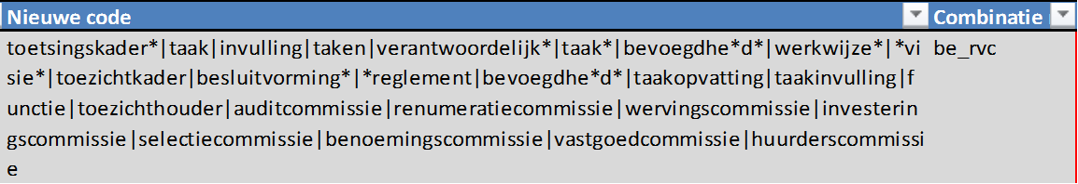
Notes:
Eentje uitlichten.
Gevuld mey woorden uit hanf gov code ven '14 verslagen

Slide 6
Stappen analyse
Het opstellen van criteria waar een RvC verslag aan moet voldoen . Op basis van de handreiking van de VTW.
Identificeren van woordcombinaties die alleen in verslagen die aan de criteria voldoen voorkomen.
Validiteit
Op basis van wetenschappelijke principes passend bij kwalitatieve documentanalyse
Criteria combinatie van praktijk (jaarverslagen 2014) en theorie (VTW handreiking en Governancecode)
Twee tussentijdse, handmatig vergelijkende tests
Eén finale vergelijkende, handmatige test
Beperkingen
Hoge score, niet-aanspreekbaar verslag
Correlatie scores en lengte van verslag
‘De RvC (wie) controleerde (doet) in 2015 of de deelnemingen (wat) goed gedocumenteerd waren.’
Notes:
Operationalisatie van de VTW handreiking.
Alleen of er iets opgeschreven.

Slide 7
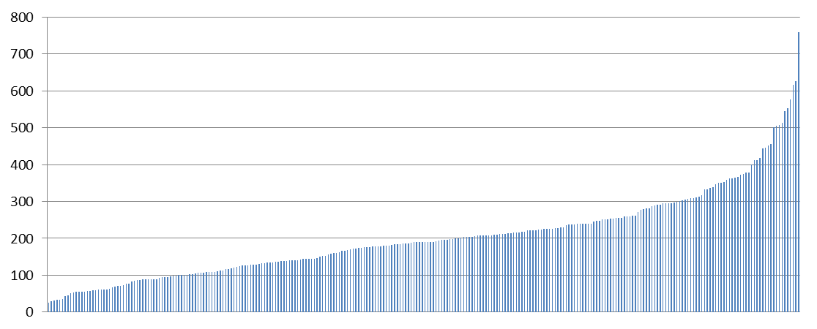
Aanspreekbaarheid in verantwoording
Notes:
Vraag voor Bob: hoe zijn de waarderingen/punten tot stand gekomen. Maw: wat betekent bv 300 punten op de y-as?
Benoemen: corporaties in het rood zijn disproportioneel goed.

Slide 8
does size matter?

Slide 9
Aanspreekbaarheid
-17%
< 1.000 vhe
1.0000 - 2.500 vhe
2.500 - 5.000 vhe
5.000 - 10.000 vhe
10.000 - 20.000 vhe
> 20.0000 vhe
aanspreekbaarheid
Notes:
Som van aantal punten. Je krijgt punten als er een combinatie van twee categorien in een zin staat.
Correctie persoonlijk slot en persoonlijke inleiding.
Correctie op totale lengte.

Slide 10
Governance
-23%
< 1.000 vhe
1.0000 - 2.500 vhe
2.500 - 5.000 vhe
5.000 - 10.000 vhe
10.000 - 20.000 vhe
> 20.0000 vhe
governance

Slide 11
Communicatie
< 1.000 vhe
1.0000 - 2.500 vhe
2.500 - 5.000 vhe
5.000 - 10.000 vhe
10.000 - 20.000 vhe
> 20.0000 vhe

Slide 12
Verbeterrichting
Uitbreiden
VTW handleiding
Zeggingskracht
VTW handleiding
Zeggingskracht
Zeggingskracht

Slide 13

privacy
big data
digitalisering
informatieveiligheid

Slide 14

84%
Notes:
84% van de verslagen komt geen enkel van deze begrippen terug. Hier ligt voor u een opgave. Heeft uw corporatie gedaan wat nodig is om ongelukken te voorkomen, maar ook: welke ethische dilemma’s bespreekt u in uw rol als sparringpartner?

Slide 15
2017

